Slide 1

Modelos del desarrollo de software
En los años 50 no existían metodologías de desarrollo, el desarrollo estaba
A cargo de los propios programadores. No se sabía la fecha exacta en que
Concluiría un proyecto de software, no había forma de controlar las actividades
Que se estaban desarrollando. Tampoco se contaba con documentación
Estandarizada. El nacimiento de técnicas estructuradas es lo que da origen
Al desarrollo de aplicaciones a través de métodos de ingeniería. La informática
Aporta herramientas y procedimientos que se apoyan en la ingeniería de
Software con el fin de mejorar la calidad de los productos, aumentar la
Productividad y trabajo de los ingenieros desarrolladores de software, facilitar
El control del proceso de desarrollo de software y suministrar a los
Desarrolladores las bases para construir software de alta calidad en una
Forma eficiente.
El objetivo principal que busca la ingeniería de software es convertir el
Desarrollo de software en un proceso formal, con resultados predecibles,
Que permitan obtener un producto final de alta calidad y satisfaga las
Necesidaddes y expectativas del cliente.
Universidad Panamericana campus Bonaterra

Slide 2
Modelos del desarrollo de software
Una metodología define una representación que permite facilitar la manipulación
De modelos y la comunicación e intercambio de información entre todas las
Partes involucradas en la construcción de un sistema.
Goncalves (2005) plantea que la experiencia ha demostrado que los proyectos
Exitosos son aquellos que son administrados siguiendo una serie de procesos
Que permiten organizar y luego controlar el proyecto, considerando válido
Destacar que aquellos procesos que no sigan estos lineamientos corren un
Alto riesgo de fracasar.
Metodología de desarrollo de software: es un enfoque estructurado
Para el desarrollo de software que incluye modelos de sistemas, notaciones,
Reglas, sugerencias de diseño y guías de procesos.
Los modelos pueden pensarse como marcos de trabajo del proceso y que
Pueden ser adaptados para crear procesos más específicos.
Universidad Panamericana campus Bonaterra

Slide 3
Modelo de cascada
El desarrollo en cascada es un procedimiento lineal que se caracteriza por
Dividir los procesos de desarrollo en sucesivas fases de proyecto. Al contrario
Que en los modelos iterativos, cada una de estas fases se ejecuta tan solo
Una vez. Los resultados de cada una de las fases sirven como hipótesis
De partida para la siguiente.
Royce propone un modelo compuesto por siete fases:
1. Requisitos de sistema
2. Requisitos de software
3. Análisis
4. Diseño
5. Implementación
6. Prueba
7. Servicio
Universidad Panamericana campus Bonaterra

Slide 4
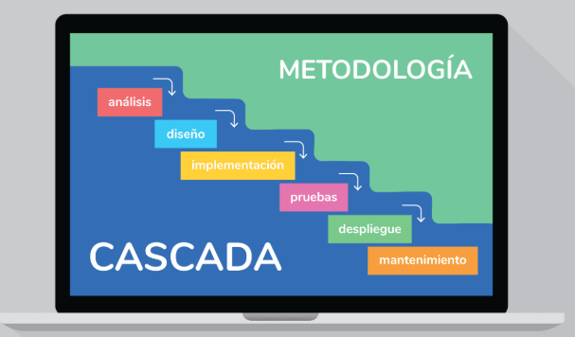
Modelo de cascada
Universidad Panamericana campus Bonaterra

Slide 5
Modelo de cascada
1) Análisis y definición de requerimientos: Los servicios, restricciones y metas
Del sistema se definen a partir de las consultas con los usuarios.
2) Diseño del sistema y del software: Se establece una arquitectura completa
Del sistema, el diseño del software identifica y describe los elementos
Abstractos que son fundamentales para el software y sus relaciones.
3) Implementación y pruebas unitarias: Durante esta etapa, el diseño del
Software se lleva a cabo como un conjunto de unidades de programas, la
Prueba unitaria implica verificar que ésta cumpla su función específica.
4) Integración y prueba del sistema: Los programas o las unidades individuales
De programas se integran y se prueban como un sistema completo, para así
Asegurar que se cumplan los requerimientos.
5) Funcionamiento y mantenimiento: En esta fase el sistema se instala y se
Pone en funcionamiento práctico. El mantenimiento implica corregir errores
No descubiertos en las etapas anteriores así como la implementación de
Nuevos requerimientos.
Universidad Panamericana campus Bonaterra

Slide 6
Modelo de Prototipos
El modelo de prototipos permite que todo el sistema o algunas de sus partes,
Se construyan rápidamente para comprender con facilidad y aclarar ciertos
Aspectos en los que se aseguren que el desarrollador, el usuario y el cliente
Estén de acuerdo en lo que se necesita, así como también la solución que se
Propone para dicha necesidad y de esta forma minimizar el riesgo y la
Incertidumbre en el desarrollo.
Este modelo se utiliza para dar al usuario una vista preliminar de parte
Del software. Se basa en prueba y error, ya que si al usuario no le gusta
Una parte del prototipo, significa que la prueba falló por lo cual se debe corregir
Hasta que el usuario quede satisfecho.
El prototipo debe ser construido en poco tiempo, usando los programas
Adecuados y no se debe utilizar mucho dinero.
El construir el prototipo nos asegura que nuestro software sea de mejor
Calidad, además de que su interfaz gráfica sea del agrado del usuario.
Universidad Panamericana campus Bonaterra

Slide 7
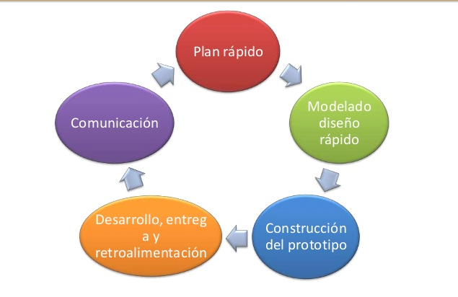
Modelo de Prototipos
Hay dos clases de prototipos:
- Desechable: Nos sirve para eliminar dudas sobre lo que realmente quiere
El cliente, además para desarrollar la interfaz que más le convenga al
Cliente.
- Evolucionario: Es un modelo parcialmente construido que puede pasar de
Ser prototipo a ser software pero no tiene una buena documentación y calidad.
Universidad Panamericana campus Bonaterra

Slide 8
Modelo de Espiral
Éste modelo describe el ciclo de vida de un software por medio de espirales
Que se repiten hasta que se puede entregar el producto terminado.
El desarrollo en espiral también se conoce como desarrollo o modelo
Incremental. El producto se trabaja continuamente y las mejoras a menudo
Tienen lugar en pasos muy pequeños. Cuando se aplica este modelo, el
Software se desarrolla en una serie de entregas evolutivas. Cada una de las
Actividades del marco de trabajo representan un segmento de la ruta en
Espiral.
Este modelo se basa en la idea de desarrollar una implementación inicial,
Exponiéndola a los comentarios del usuario y refinándola a través de las
Diferentes versiones que se generan hasta que se desarrolle un sistema
Adecuado.
Universidad Panamericana campus Bonaterra

Slide 9
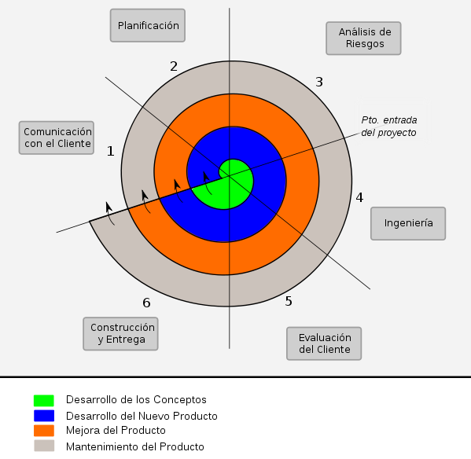
Modelo de Espiral
Universidad Panamericana campus Bonaterra

Slide 10
Modelo ágil
Es un marco de trabajo conceptual de la ingeniería de software que promueve
Iteraciones en el desarrollo a lo largo de todo el ciclo de vida del proyecto.
Existen muchos métodos de desarrollo ágil, la mayoría minimiza riesgos
Desarrollando software en cortos lapsos de tiempo.
Se caracterizan por enfatizar la comunicación frente a la documentación,
Por el desarrollo evolutivo y por su flexibilidad.
Elementos clave
- Individuos: Toda la importancia hay que dársela a las personas, que deben
Permanecer en un primer plano.
- Software funcionando: Esto se debe a que había llegado un punto en el que la
Documentación de un trabajo había alcanzado tanta importancia como el objeto
De trabajo en sí mismo, el producto. Cuando realmente la mayor atención
Debe estar puesta siempre en lo que queremos construir y lo demás debería
Ser secundario.
Universidad Panamericana campus Bonaterra

Slide 11
Modelo ágil
- Colaboración del cliente: A la hora de sacar un proyecto adelante, la forma
Más productiva siempre será estableciendo un marco de colaboración y
Confianza con quién nos lo encarga. Tanto cliente como el desarrollador
Comparten objetivos e interéses similares.
- Respuesta al cambio: Se trata de apreciar la incertidumbre como un
Componente básico del trabajo, de tal manera que la adaptabilidad y la
Flexibilidad se convierten en virtudes y no en defectos de la manera
De trabajar del equipo.
Éstos modelos deben cumplir con lo siguiente:
- Ser adaptables de forma incremental
- Tener abundante retroalimentación del cliente
- Basarse en la entrega continua de incrementos
Universidad Panamericana campus Bonaterra

